Slide 1
BDL PRESENTATION
202100300063 李彦浩

Slide 2
CONTENT
01
02
03
04
探索性分析
非关系型数据库存储
预测模型构建
预测结果展示及分析

Slide 3
0 1
探索性分析
1. 数据清洗
2. 小区流量时间序列可视化
3. 区块流量时间序列可视化
4. 区块热力图
5. 时间序列自相关性分析
6. 区块流量空间相关性分析
7. 空间聚类分析

Slide 4
数据清洗（预处理）
1. 时间点是否连续？（时间序列最基础的前提）
将字节串转换为时间戳，检查时间戳之间的间隔是否一致。
2. 是否有异常的y值？
对于本例，异常值指的是负值（流量不应该有负值）
检查每个y值是否大于等于0。
还有什么可能的异常值？不符合先前趋势的、骤降、骤增的值？
3. 预处理
拷贝、插值（线性、埃尔米特、样条插值......）

Slide 5
小区流量时间序列可视化
一些需要考虑的问题：
1. 选择什么样的图：
2D还是3D？
柱状图、折线图、散点图、热力图？
图例？
2. 对于不同业务：
画在一张图上，还是多张图上？
怎么标识不同的业务？
3. 采样点很多：
怎么清晰地画图？

Slide 6
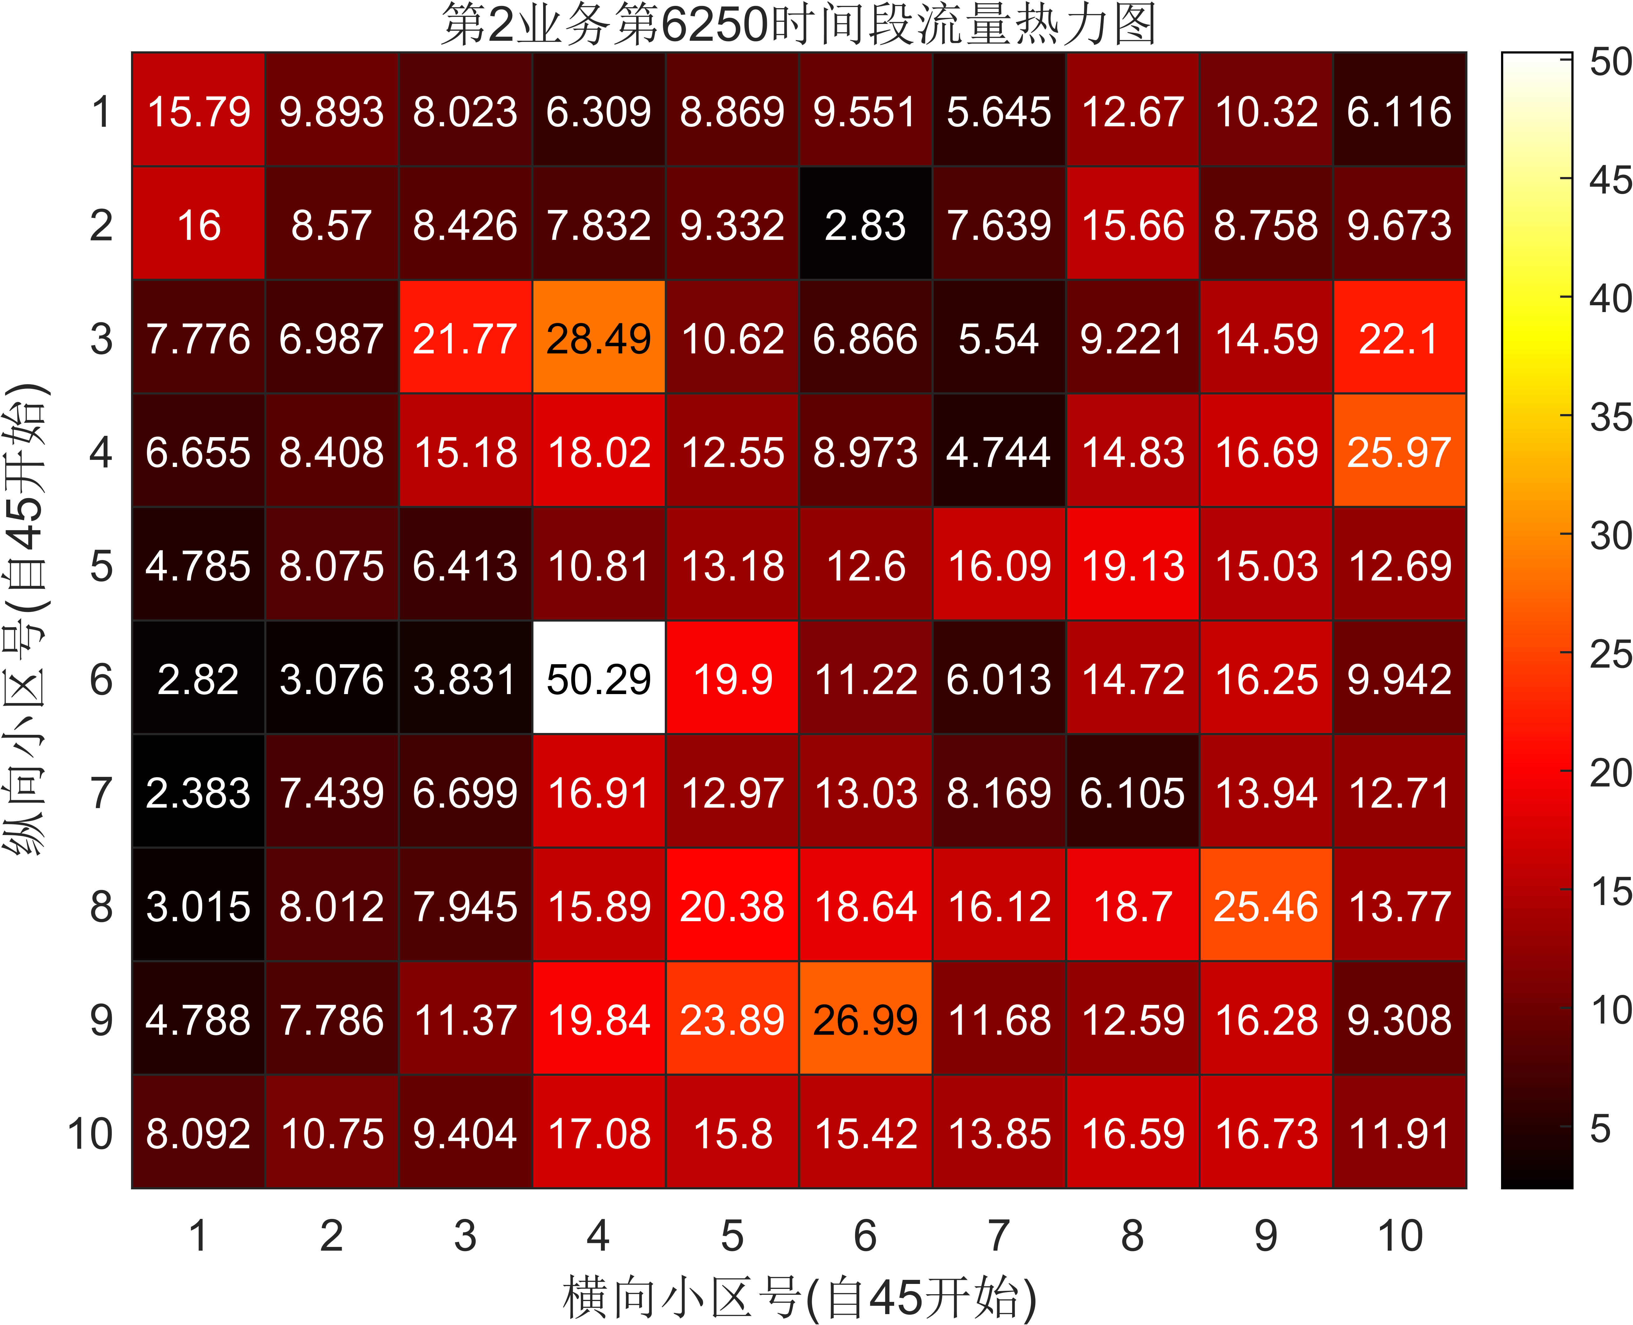
区块热力图绘制
某个时间点的整个区块的流量的热力图
总和？分业务？
总和，共8928张。
分业务，共5*8928张。
总计，6*8928张。

Slide 7
时间序列自相关性分析
何为自相关性？
滞后值(lags)
滞后：一个变量与其自身在过去某个时间点的值之间的相关性。
例如有一个每周记录的股票价格的时间序列，那么今天的价格与一周前的价格之间的相关性就可以通过计算一阶滞后的相关系数来分析。此时滞后值为1。
如何衡量自相关性？
ACF：时间序列在不同时间滞后下值之间的相关性（之前K个值与当前值的相关性）
PACF：时间序列再滞后k时刻的值与其前k-1个滞后值已知的情况下的自相关性（之前的第K个值与当前值的相关性）
这两个函数均在py的一个第三方库中：statsmodels

Slide 8
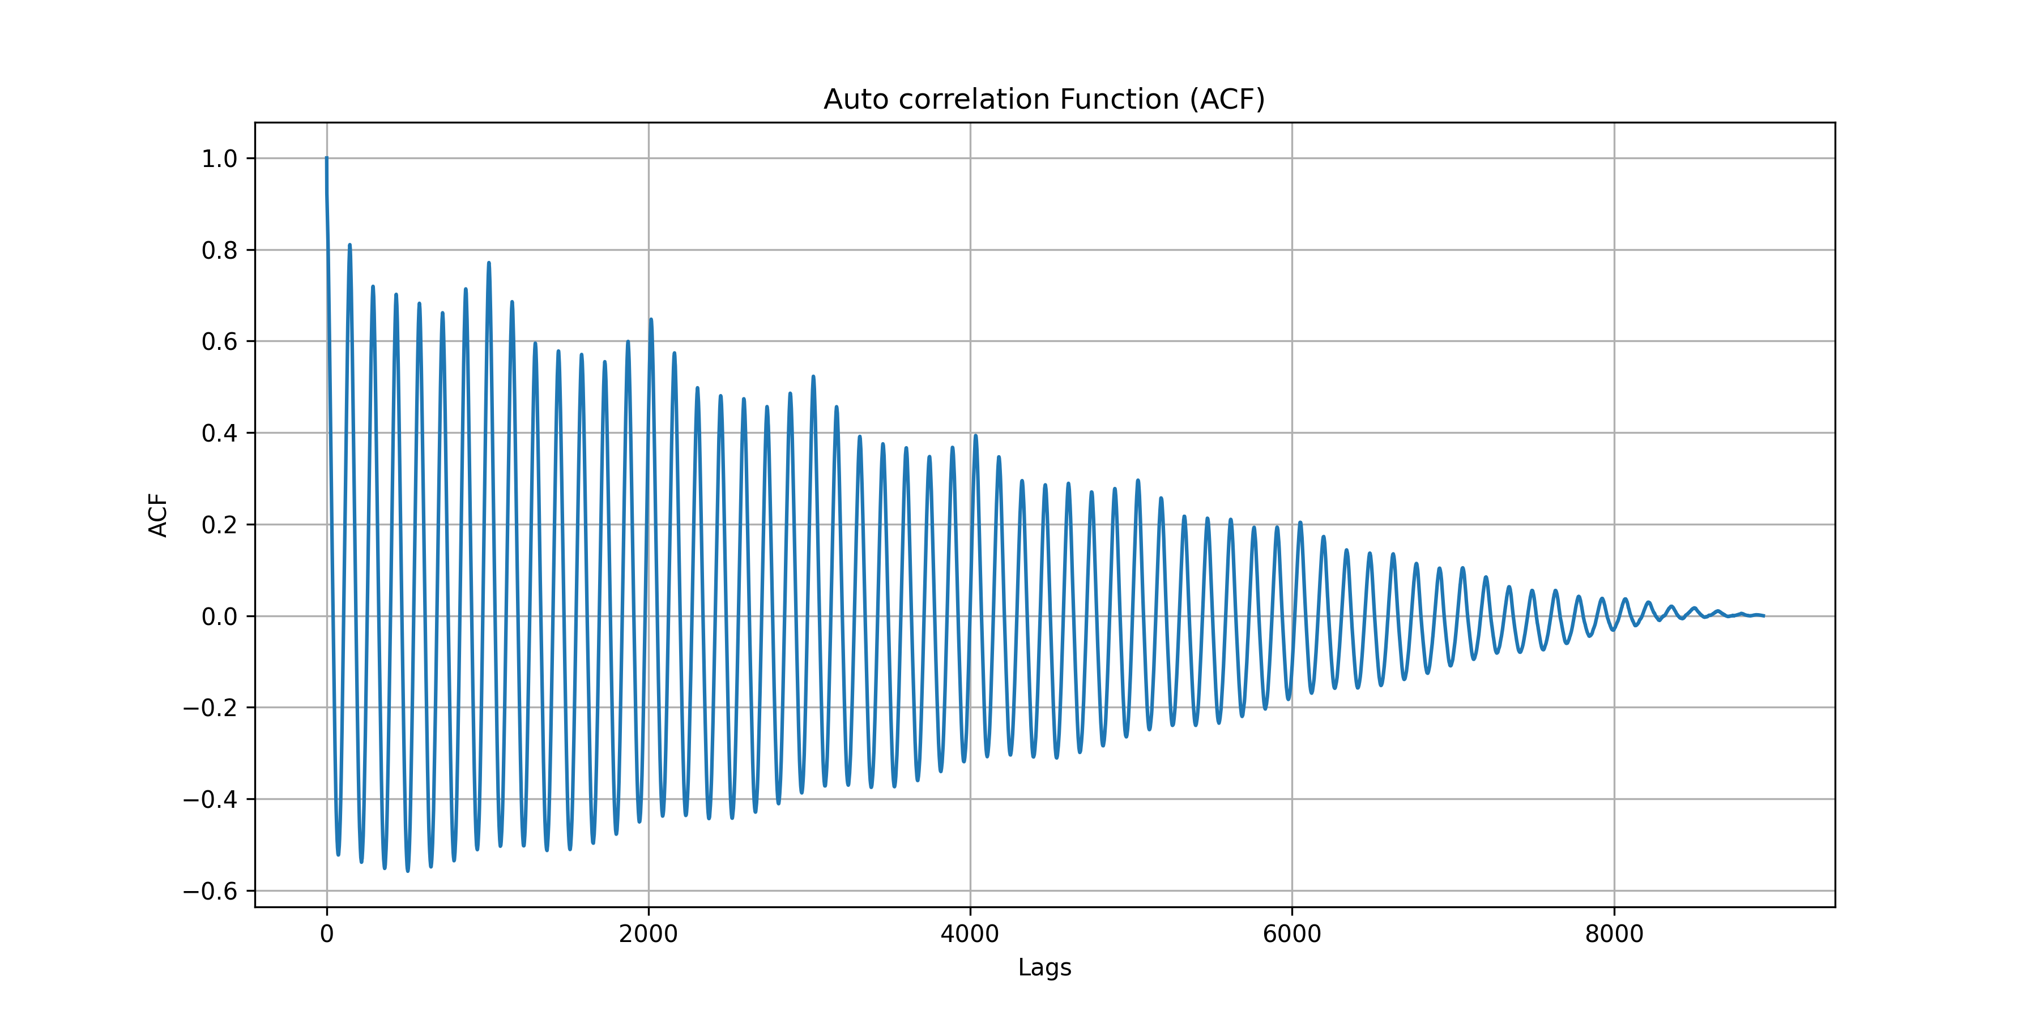
随着滞后值的增加，ACF的值呈现震荡。（代表了周期性规律）
例如，当前一个时间点的值和前10个时间点的相关性是0.6（可能是显著正相关的）
但是和前100个时间点的相关性是-0.6（显著负相关的）
这是合理的：例如现在是下午4:00，前10个时间点可以追溯到下午2点左右，2:00-4:00可能是流量业务的高峰期。
但是前100个时间点，就得是午夜1点左右，彼时流量是低谷期。

Slide 9
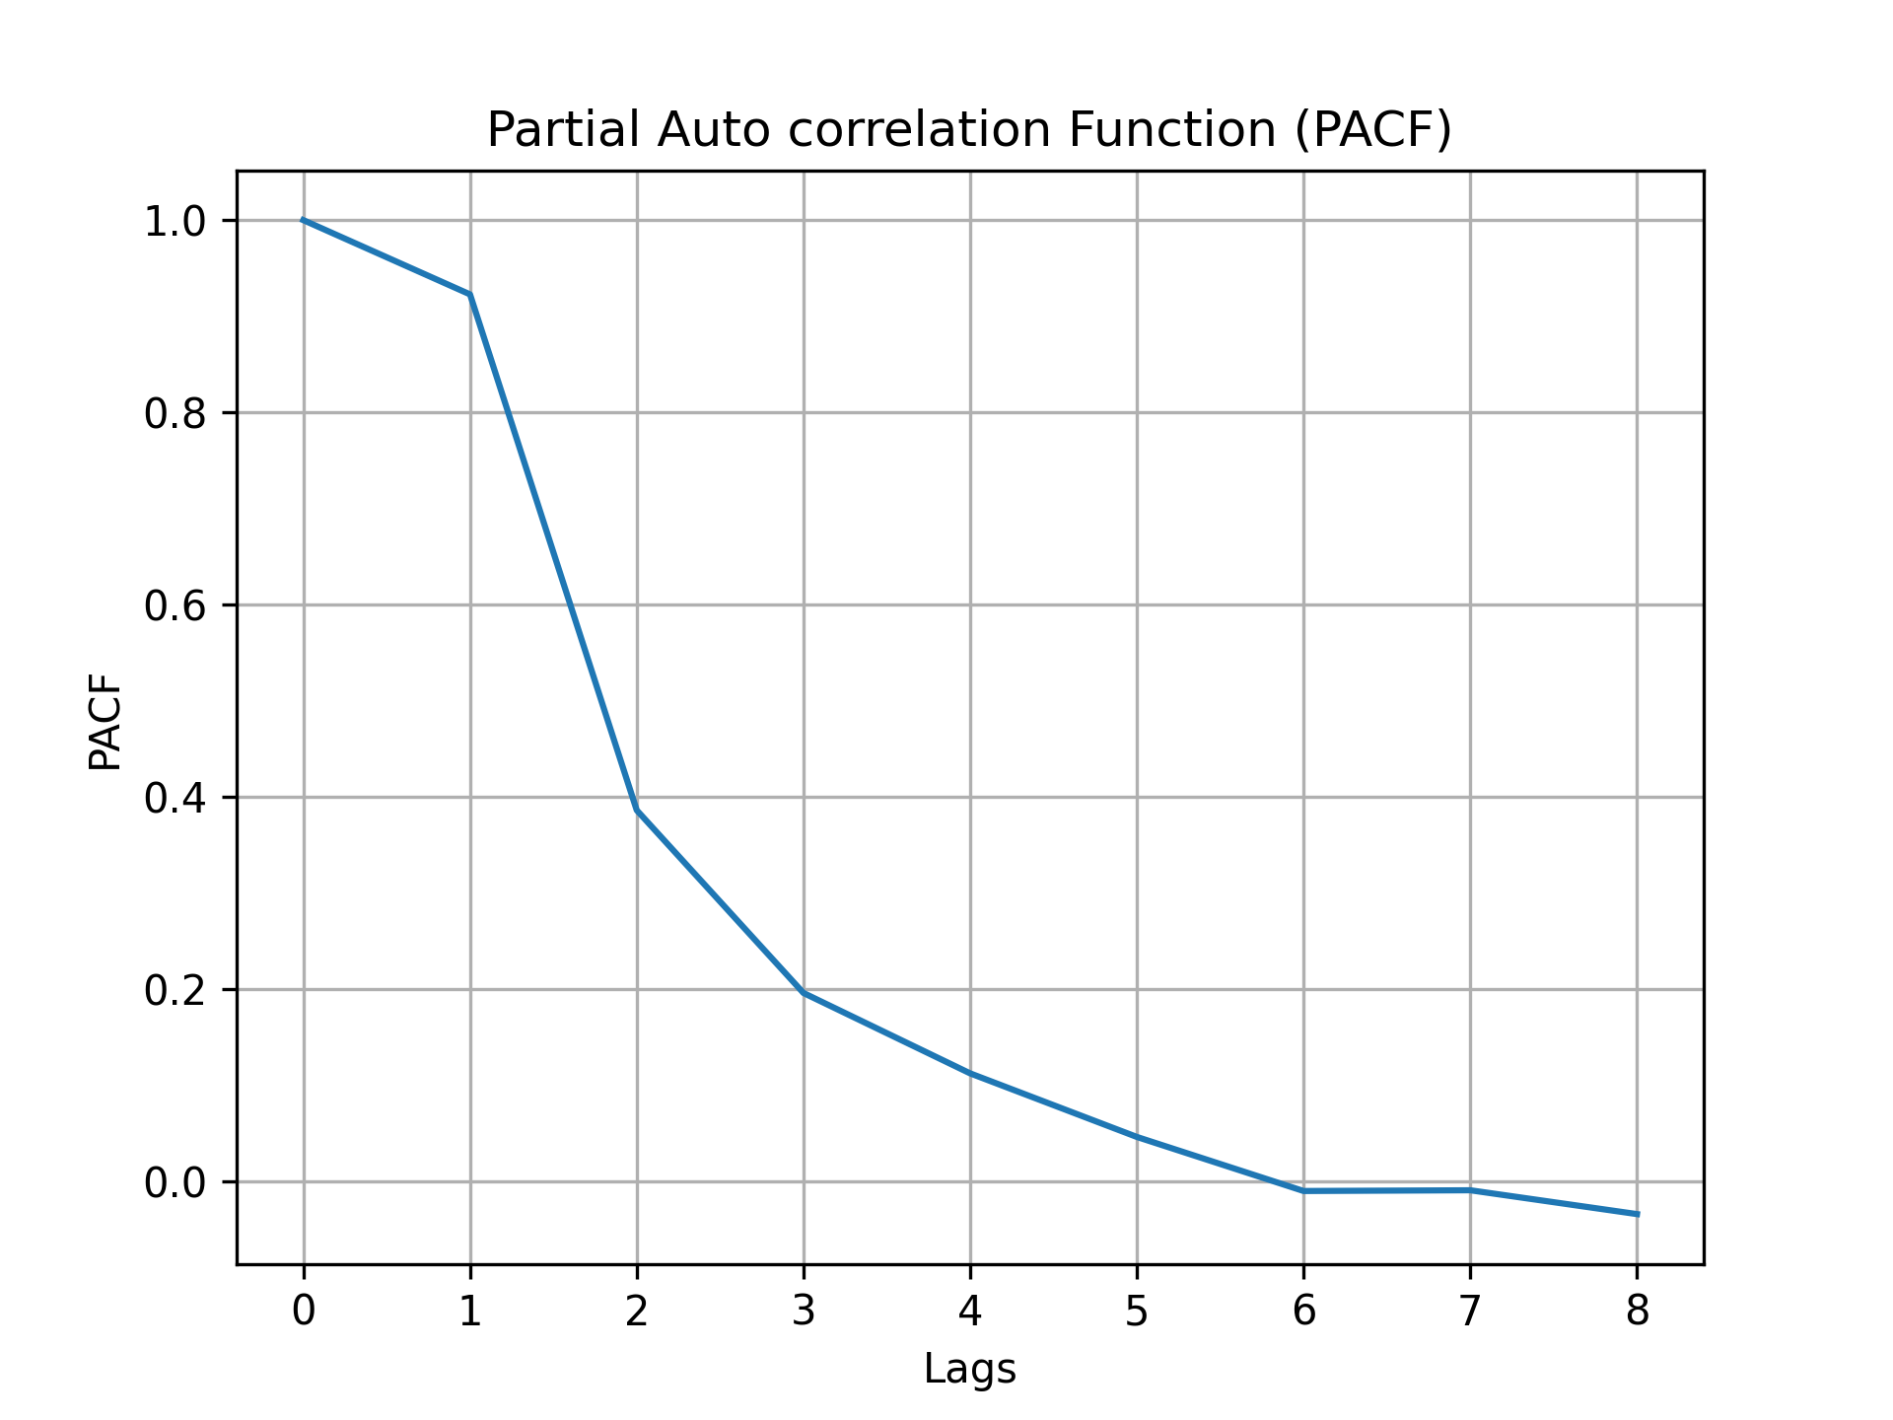
而PACF图像随着阶数的增大，一路走低。
从直观上解释，是因为ACF探求的是前k个与当前数据点的相关性。而PACF探求的是前面第k个和当前数据点的关系。因此前面第8个数据点和当前数据点不相关，是可以理解的

Slide 10
仅有周期性规律吗？

Slide 11
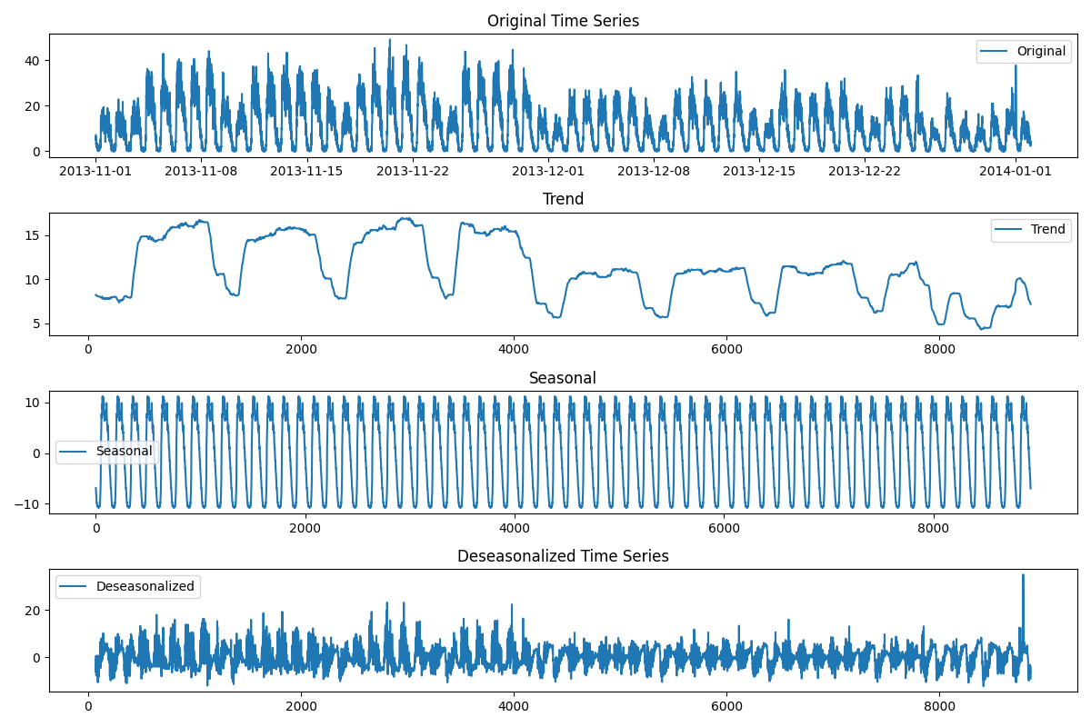
除了周期性规律之外，会不会还存在着别的规律模式？
时间序列一般可能会有周期性、季节性的变化。而8928个10分钟相当于62天。对于一个如此长的时间序列，我们首先要对其进行周期性（季节性）的数据分析与处理。随后才能利用自相关分析，探究除了周期性之外的其他规律。
季节性分解可以得到3个结果：
1. Trend：趋势。趋势组件表示时间序列的长期趋势或发展方向。它是时间序列在较长时间尺度上的变化趋势，反映了数据的上升、下降或稳定状态。
2. Seasonal：季节性。季节性组件代表了时间序列在固定时间间隔内的规律性波动。
3. Residual：残差。残差组件，也称为不规则成分或噪声，是时间序列中无法通过趋势和季节性组件解释的部分。
去除了Seasonal，我们还剩下Trend和Residual。
季节性与去季节化

Slide 12
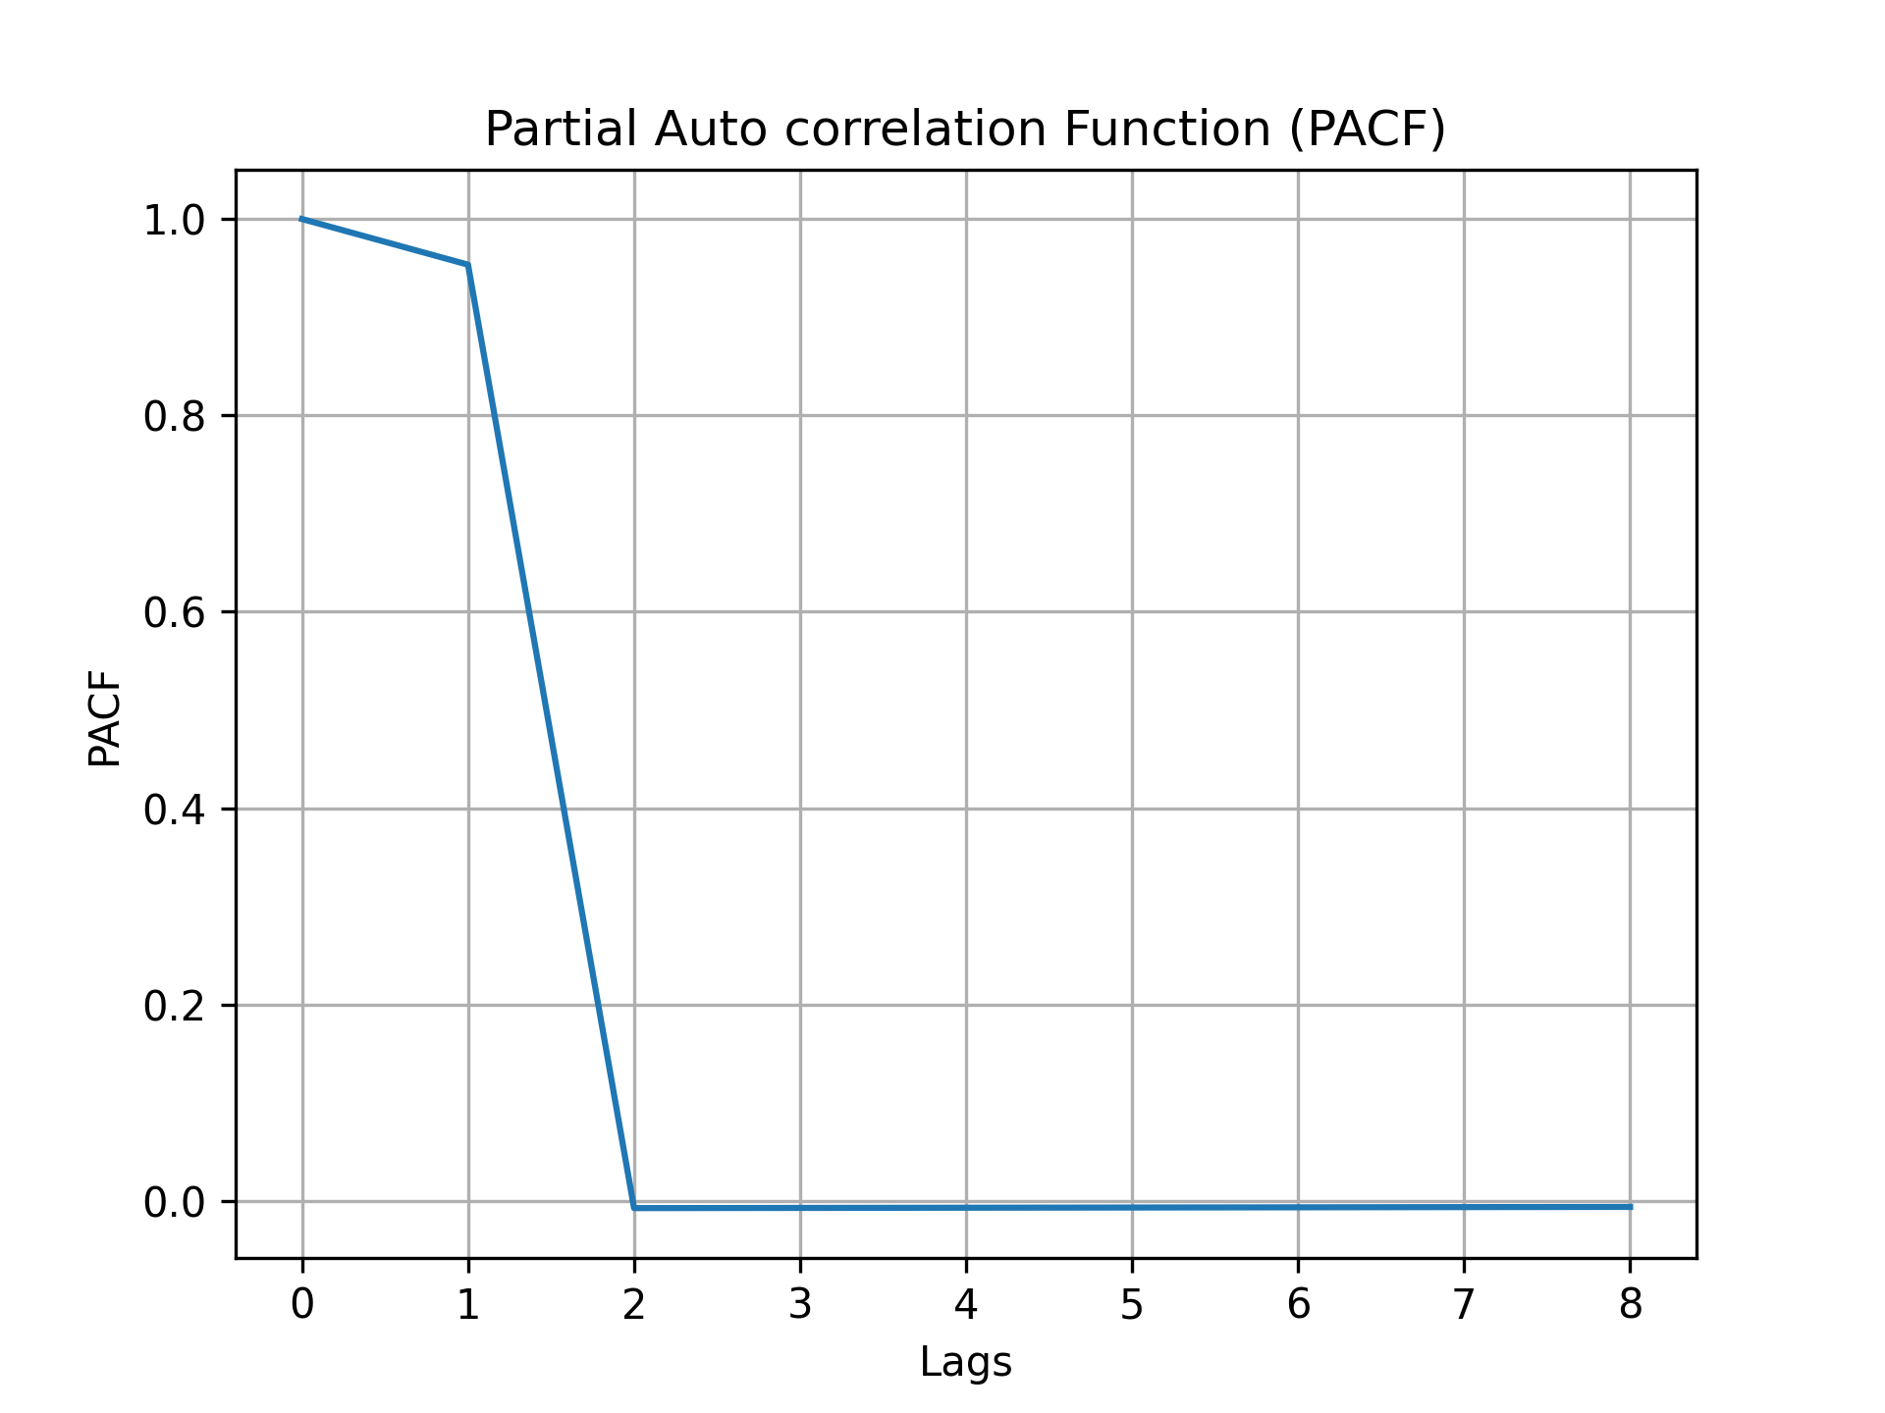
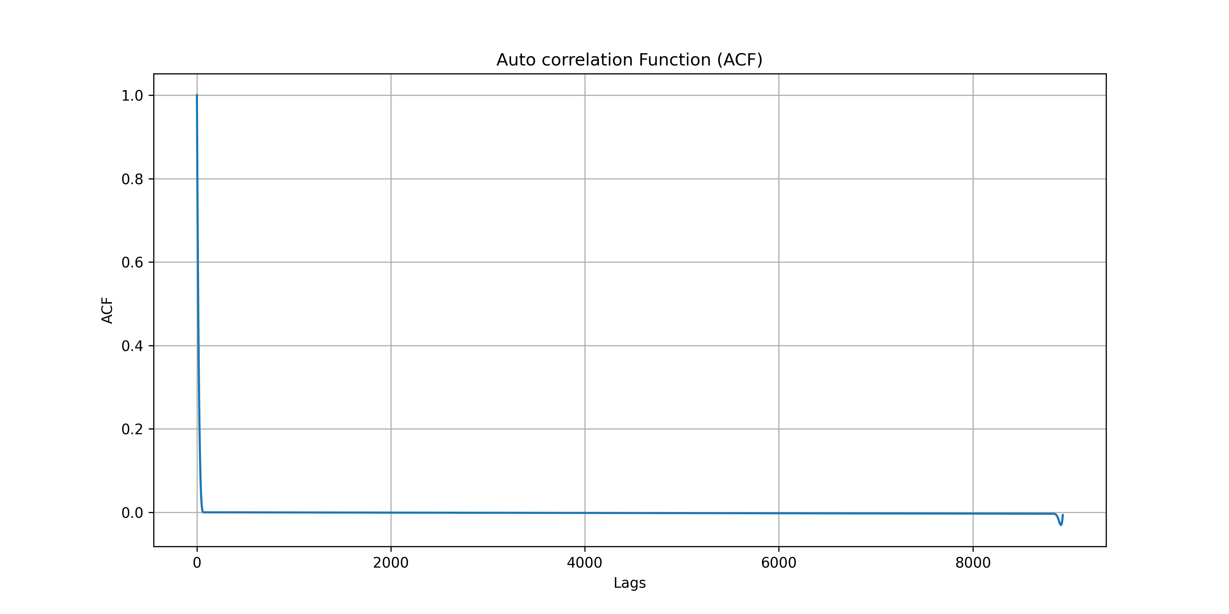
带上季节性分解，我们再来一次：
即便滞后阶数很低，也迅速地不再相关。
相关系数为0：呈现随机波动，无明显规律

Slide 13
这就是一个很好的结论吗？
需要考虑这些问题：
1. 去除了Seasonal的因素，计算Trend+Residual的ACF\PACF，证明了无明显规律，这种想法真的Make Sense吗？
2. 相关系数不能证明是否显著相关，它只是一个“中间结果”。我们需要显著性检验。
Ljung-Box-Q显著性检验。（我做出来结果不好，显著性检验的代码部分写错了）
3. 对于某个小区的某种流量业务，我们进行了季节性分解，进行了自相关性检验。那是否应该对于每个小区的每种流量业务都使用这个方法呢？最终我们需要指定一个benchmark，来衡量“无明显规律”的程度。

Slide 14
for i = 1:p
% 5*10000*8928 in matlab
corr_mat = zeros(ex-sx+1,ey-sy+1);
center_business = squeeze( center_data(i,:));
for j = sx:ex
for k = sy:ey
neighbour = j*100+k;
neighbour_business = squeeze( data(i,neighbour,:) );
coef_mat = corrcoef(transpose(center_business),transpose(neighbour_business));
corr_mat(j-sx+1,k-sy+1) = coef_mat(1,2);
end
end
区块流量空间相关性分析
两种探索模式：
1. 探索区块内各个小区在不同流量模式下的空间相关性
2. 探索区块内各个小区流量总和的空间相关性
这里我只展示第一种（二者逻辑很相似）
Pearson相关系数探索的是两个随机变量之间的相关性。我们先来明确随机变量是什么。
对于这个探索角度，随机变量是：某种业务下某个小区的流量的时间序列。

Slide 15
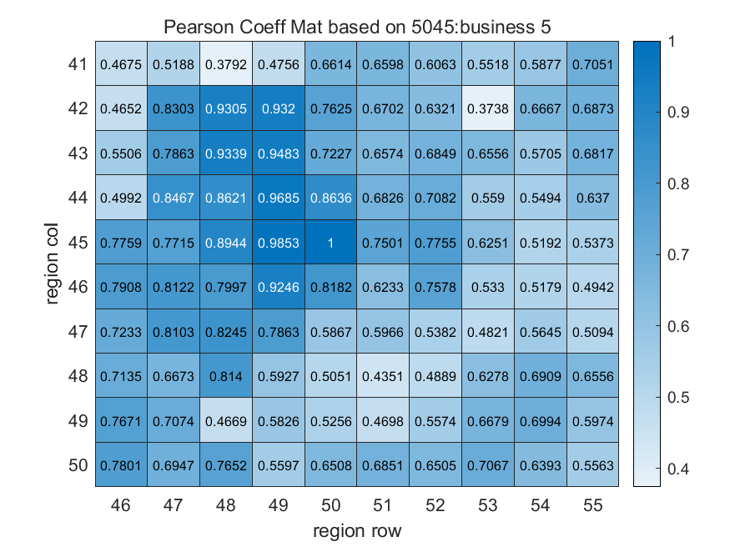
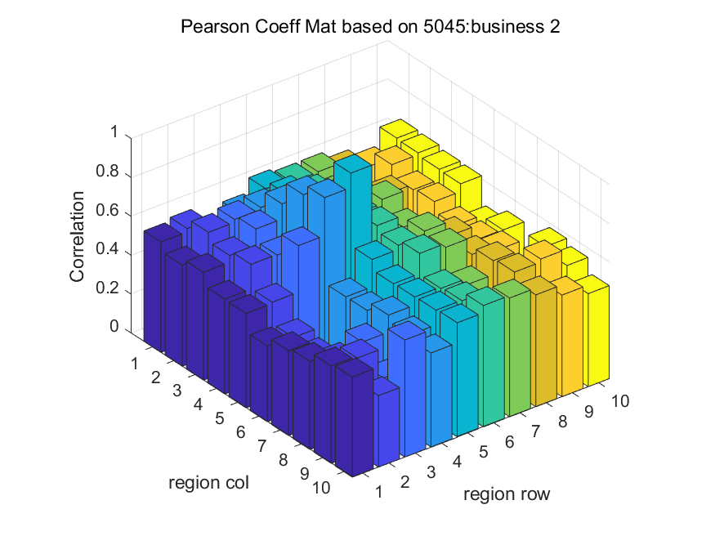
区块流量空间相关性分析

Slide 16
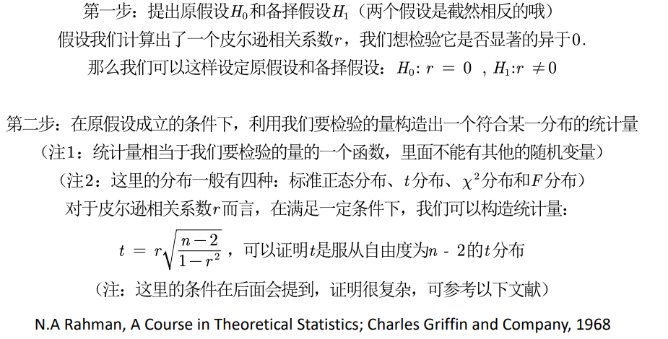
区块流量空间相关性分析
之前提到过，光有相关系数是没用的，要做显著性检验。

Slide 17
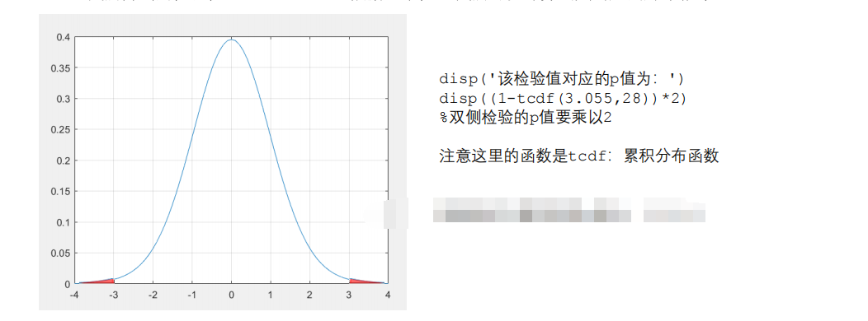
在这里，我们做的是双侧检验（显著不为0，负相关也是相关）。所以要减去2倍的累积分布函数。

Slide 18
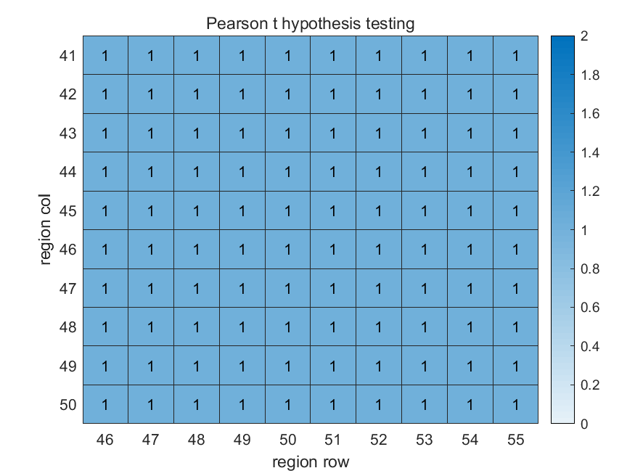
这是一个很让我吃惊的结果，因为每个区域都与5045小区显著相关。
而corrcoef()是不需要标准化\单位化或者归一化的。
在检查代码无果后，我选择相信这个结果

Slide 19
空间聚类分析
分类和聚类的区别：
分类知道有几个类，现在求解怎么把采样点分到这几个类。
聚类根本不知道会有几个类，现在既要求解有几个类，还得把采样点分到这些类。
常见的聚类分析方法：
K-Means聚类
K-Means++聚类
系统聚类
DBSCAN聚类

Slide 20
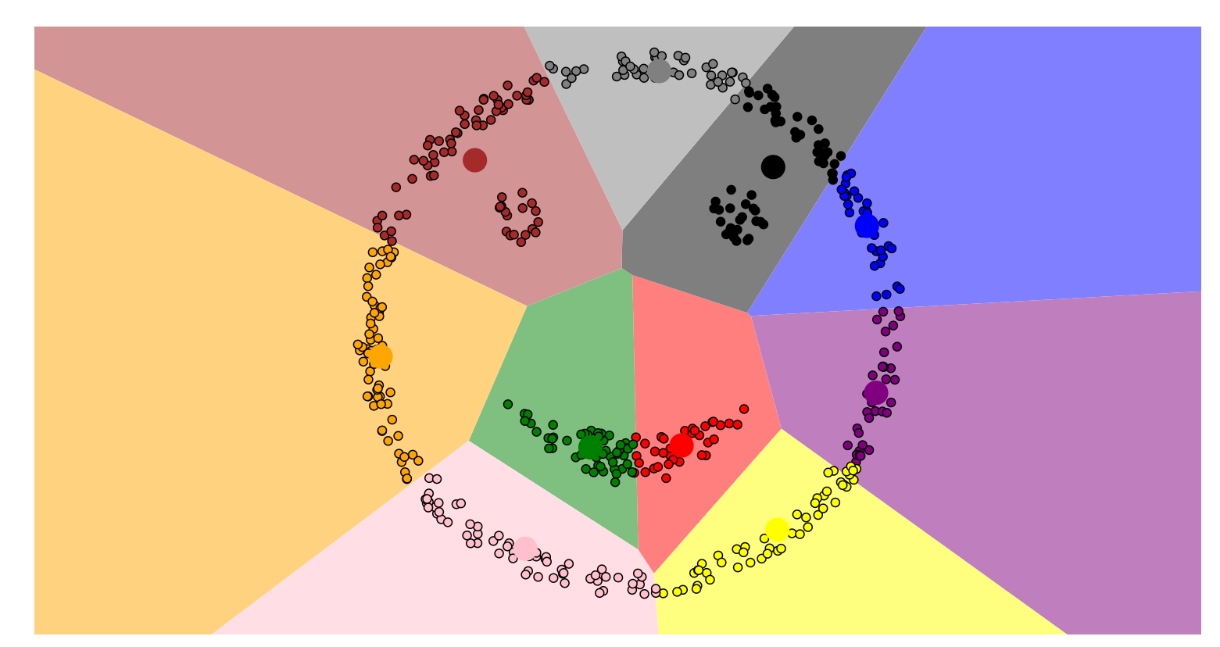
空间聚类分析
K-Means聚类可视化：
https://www.naftaliharris.com/blog/visualizing-k-means-clustering/

Slide 21
空间聚类分析
K-means算法执行流程
1. 指定需要划分的簇的个数K值（类的个数）;
2. 随机地选择K个数据对象作为初始的聚类中心（不一定要是我们的样本点）;
3. 计算其余的各个数据对象到这K个初始聚类中心的距离，把数据对象划归到距离它最近的那个中心所处在的簇类中;
4. 调整新类并且重新计算出新类的中心;
5. 循环步骤三和四，看中心是否收敛（不变），如果收敛或达到迭代次数则停止循环;

Slide 22
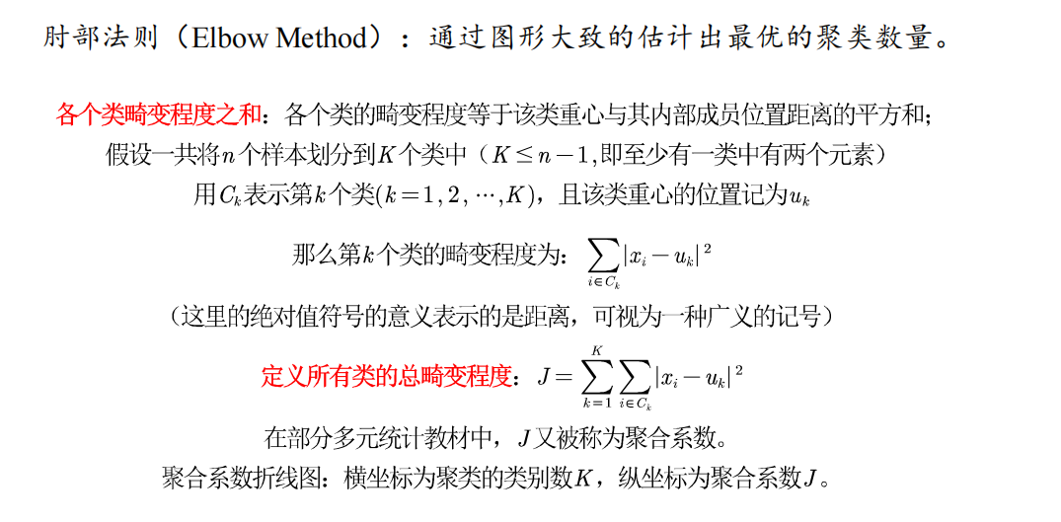
空间聚类分析
如何评估一个K-Means聚类算法？肘部法则

Slide 23
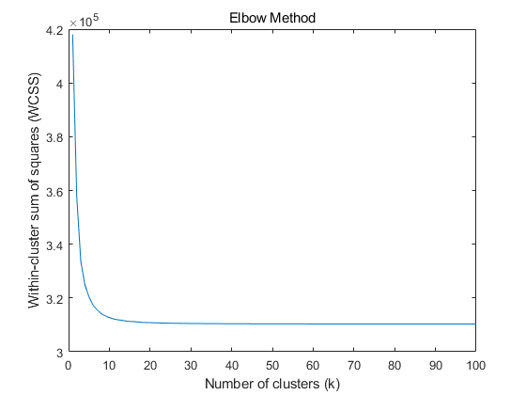
肘部图
WCSS是多少合适呢？
越小越好？如果越小越好，那么就多少个点就分成多少个簇就行了，相当于根本没有聚类。
越大越好？如果越大越好，那么就一个聚类，这样肯定最大，所以也相当于没有聚类。
一般来说，当我们画出WCSS与聚类个数的关系后（称为肘部图），可以观察图像，在拐点处，一般就是比较合适的聚簇个数。

Slide 24
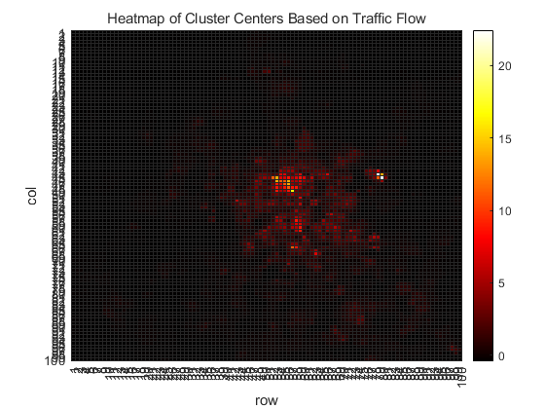
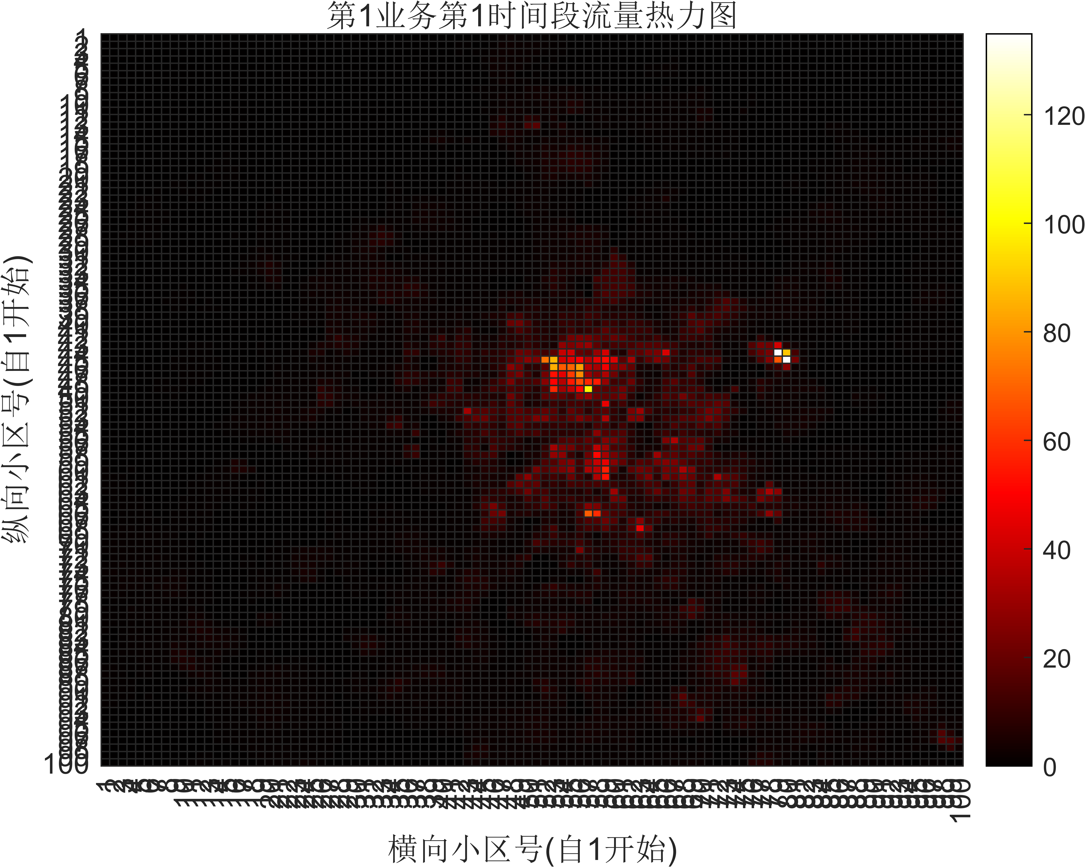
空间聚类分析
根据上图结果，我将聚类个数定为20。
随后我根据聚类结果，重新以聚簇重心的y值标记了整张图，并和热力图比较。
肘部图指导的K-Means聚类，效果很好。

Slide 25
0 2
非关系型数据库存储
1. 以什么样的结构存储
2. 一个现实的问题：OOM
3. 构造行键
4. 构建数据集检索引擎
5. 带有热插拔机制的缓存模块
6. 实现批处理机制

Slide 26
以什么样的结构存储？
利用滑动窗口进行时间序列分析与流量预测。将每一个滑动窗口的数学表示与后续一个时间点上的label存入Hbase中。
我们需要多少个数字才能确定一个滑动窗口？
1. 开始时间点
2. 小区号
3. 流量业务类型
4. 滑动窗口长度（用户自定义）
所以至少需要3个参数（i,j,k）

Slide 27
以什么样的结构存储？
有必要将滑动窗口内的每一个值都存入数据库吗？
假设现在存了从0索引开始，5045小区的Internet业务的所有滑动窗口（长度为4）及其监督
1. 如果想获取5044小区的Internet业务的滑动窗口集合呢？
2. 如果想获取5045小区的SMS-IN业务的滑动窗口集合呢？
3. 如果想获取5045小区的Internet业务的长度为5的滑动窗口集合呢？
可以看到，滑动窗口的数据结构和实际在数据库中的存储结构紧耦合，严重限制了Customize Feature
对于这个数据集：
数据不在于如何存储，而在于如何使用

Slide 28
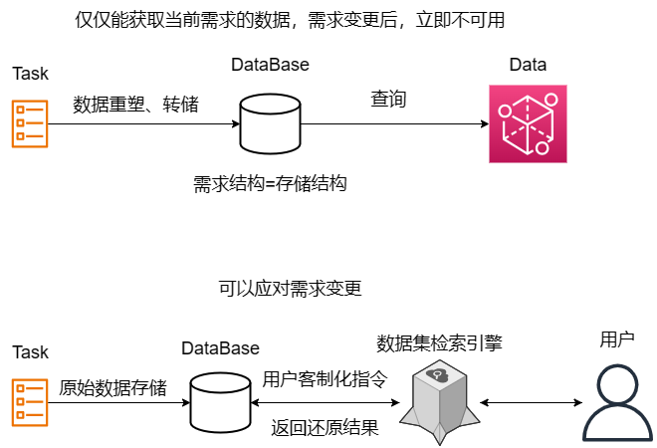
以什么样的结构存储？
我们可以将整个原始数据集存入Hbase，在用户给出任务进行查询时（例如以一个指定地区的指定业务，从指定时间索引开始，以指定滑动窗口长度获取滑动窗口集合），通过一个数据集检索引擎，还原出用户指定的任务数据。实现需求结构和存储结构的解耦合。

Slide 29
问题：
为什么不把数据集直接加载到内存？再将数据集检索引擎直接作用在内存上？为什么要多数据库这一步？

Slide 30
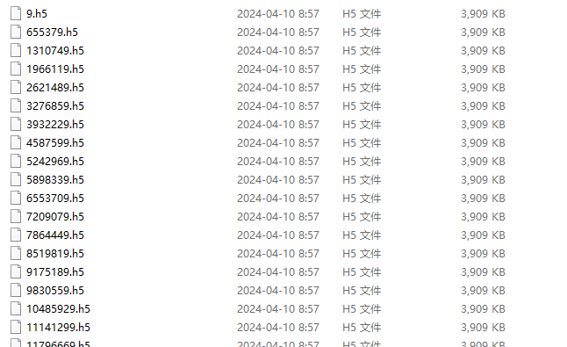
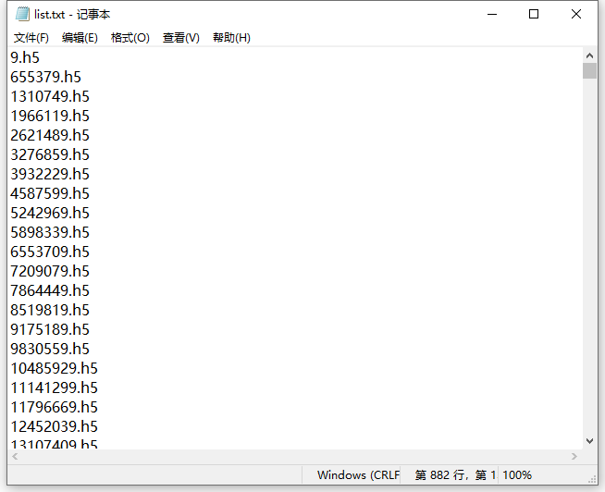
一个现实的问题：OOM
linux上对于每个进程的内存占用是有限制的。超出这个限制进程会被杀死。
一个数据集三点大几个G，内存总共还不到8个G，还得连接数据库，网络通信，占用内存太大。OOM
对数据进行分片，蚂蚁搬大象式转储。

Slide 31
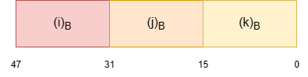
构造行键
Hbase存储时，需要用户指定一个行键（row key），作为数据的unique identifier。
之前提到，滑动窗口必要的三个参数（i,j,k），从时间索引i开始，j小区，k业务。（滑窗长度用户自定义）
怎么把三元组(i,j,k)作为行键存储到Hbase？
字符串？相加？相乘？
繁琐、不唯一。
位运算状态压缩：
观察到8928、10000、5这三个数字均小于等于2^16。
存储：(i<<32)|(j<<16)|k 本质是0-1串拼接
唯一，方便！

Slide 32
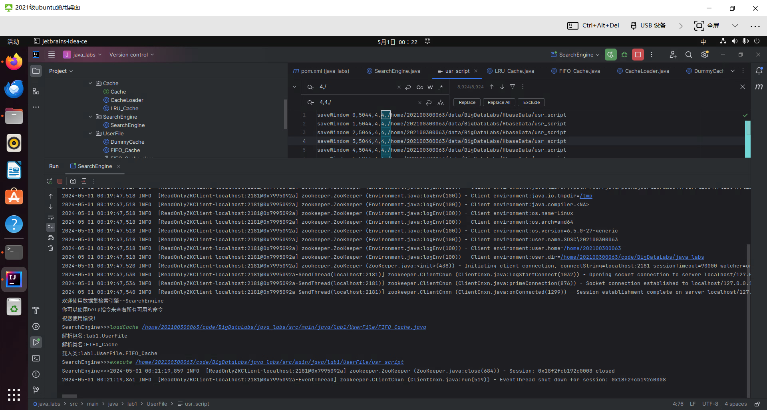
构建数据集检索引擎
具体使用可以看我在B站发的：大数据实验二：如何使用我编写的数据集检索引擎
指令集：
1. 系统相关：获取指令集，退出系统，允许使用缓存，注入缓存等
2. 获取数据：get系列，获取指定数据，输出到控制台
3. 保存数据：save系列，获取指定数据，保存到指定文件中
4. 批量执行：execute系列，批量执行用户脚本中的命令

Slide 33
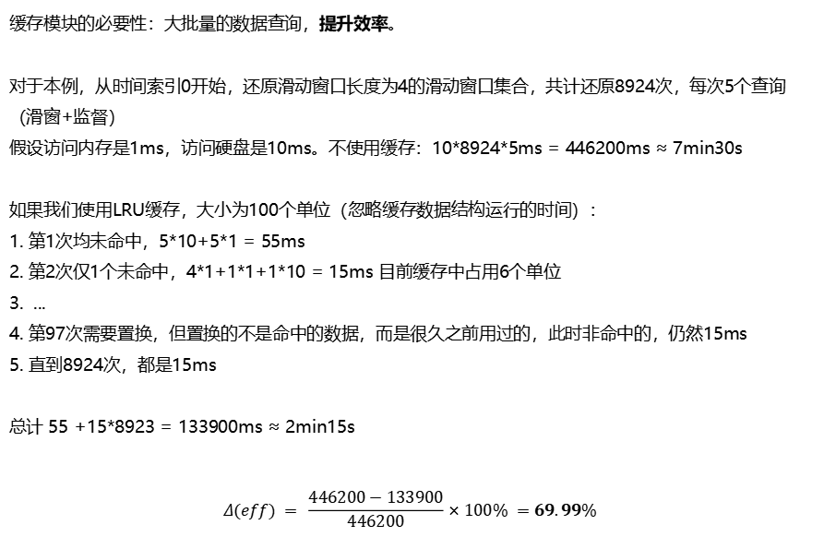
带有热插拔机制的缓存模块
缓存模块的必要性：大批量的数据查询，提升效率。
对于本例，从时间索引0开始，还原滑动窗口长度为4的滑动窗口集合，共计还原8924次，每次5个查询（滑窗+监督）
假设访问内存是1ms，访问硬盘是10ms。不使用缓存：10*8924*5ms = 446200ms ≈ 7min30s
如果我们使用LRU缓存，大小为100个单位（忽略缓存数据结构运行的时间）：
1. 第1次均未命中，5*10+5*1 = 55ms
2. 第2次仅1个未命中，4*1+1*1+1*10 = 15ms 目前缓存中占用6个单位
3. ...
4. 第97次需要置换，但置换的不是命中的数据，而是很久之前用过的，此时非命中的，仍然15ms
5. 直到8924次，都是15ms
总计 55 +15*8923 = 133900ms ≈ 2min15s
$$Δ(eff) = \frac{446200−133900}{446200}×100\% =69.99\%$$

Slide 34
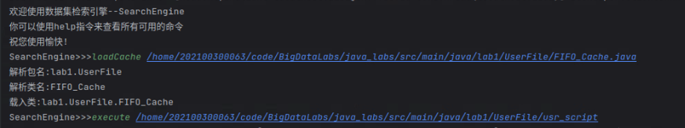
带有热插拔机制的缓存模块
热插拔机制允许用户使用自己编写的缓存模块，增进客制化特性。
如何实现？详情见文档，数据转储

Slide 35
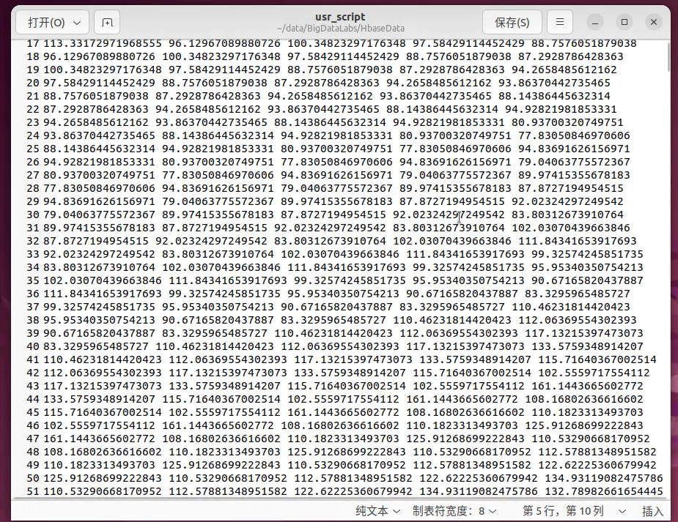
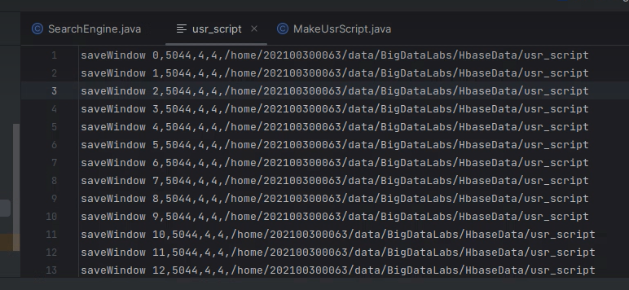
实现批处理机制
当用户需要执行大量指令时，需要批处理机制。
如何实现？
1. 工程层面：读入用户指令文件，进行执行。
2. 代码层面：有限状态机

Slide 36
0 3
预测模型构建
1. 数据集预处理
2. 模型构建与训练
3. 模型预测与大致结果分析

Slide 37
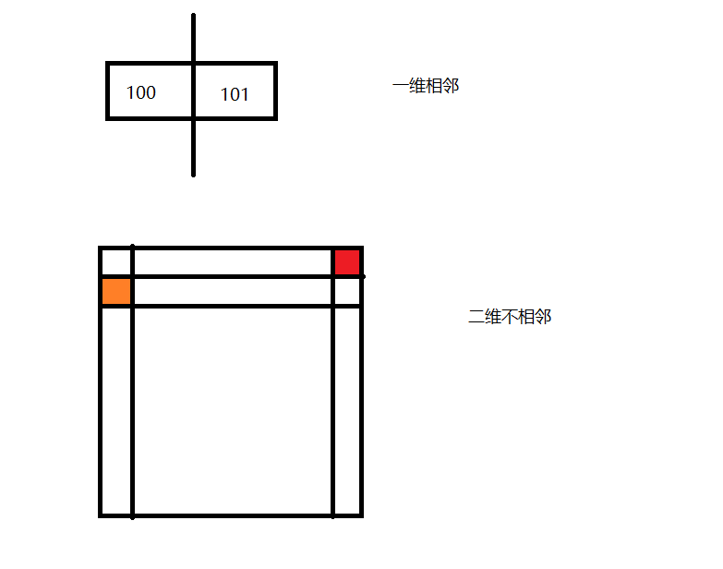
数据集预处理：重塑、划分、再重塑
我们知道，原始数据集是8928*10000*5的形状。其中第二个维度是小区编号（一维）。
不过，一维的编号反应不出物理位置信息，比如一维编号100和101，是相邻的。但是映射到二维，他俩分别是(1,100)和(2,1)，隔着十万八千里。

Slide 38
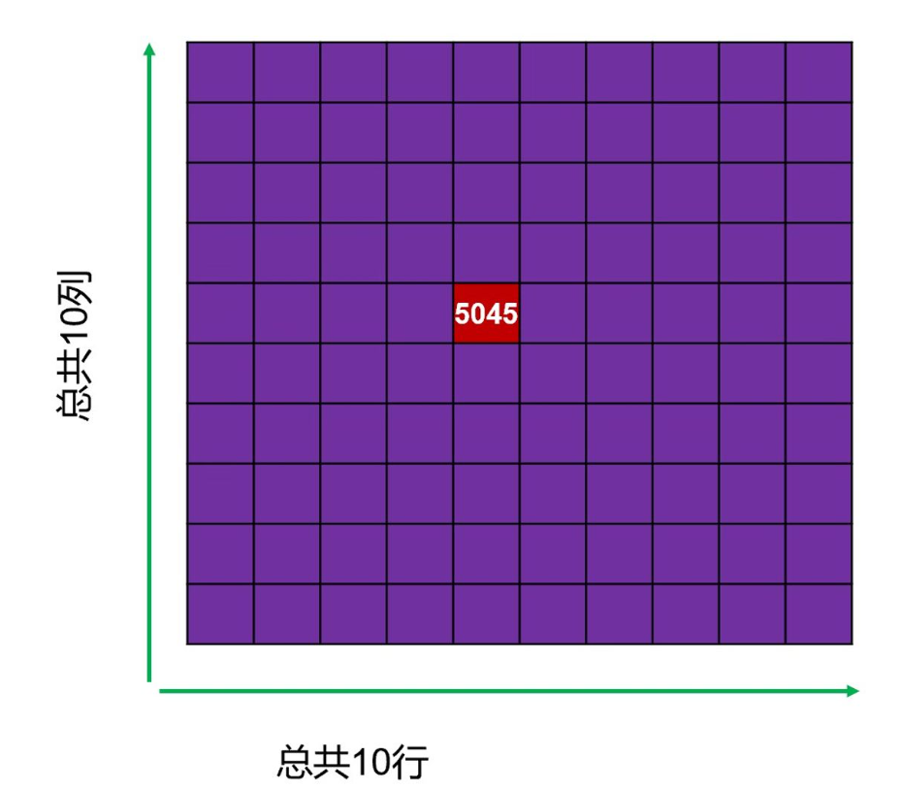
数据集预处理：重塑、划分、再重塑
由于我的机器的硬件上限(内存最多8G)，以长度为4的滑动窗口加载数据会直接在内存中塞9个G的数据，内存会爆掉。所以我只能改成选定某个区域，进行预测。
不过理论上这个代码是具有可扩展性的，在硬件上限较好的机器上，完全可以选定完整的100*100的区域进行训练和预测

Slide 39
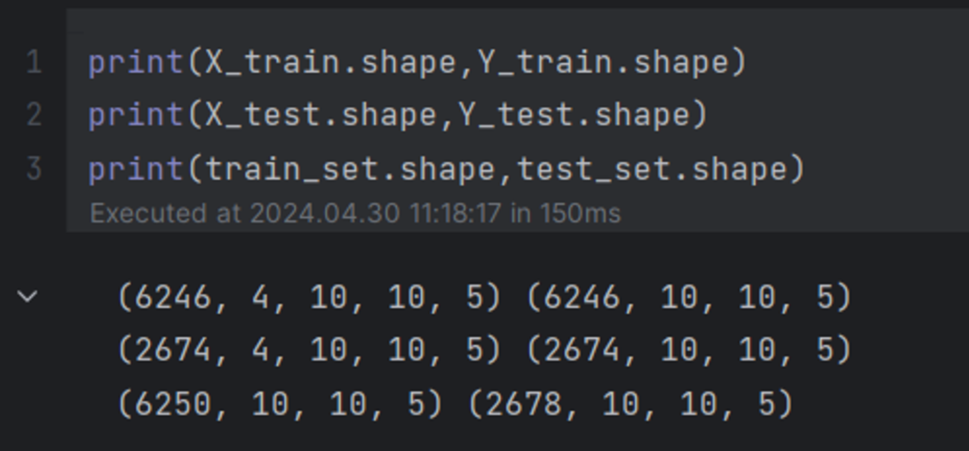
数据集预处理：构造输入输出序列
我采用的是tensorflow.keras的卷积神经网络模型库。CNN希望接收的参数格式: ( batch_size, time_steps, features )
放到这个例子中就是( 样本数量, 时间步长, 特征数量 )。假设我们的时间序列的滑动窗口大小为4,构建输入输出序列
也就是最终的输入序列的形状是(6246,4,10,10,5)，其中batch_size = 6246，time_steps = 4，features = (10,10,5)的一个张量。其中第一个维度代表小区行索引，第二个维度代表小区列索引，第三个维度代表流量业务类型数。

Slide 40
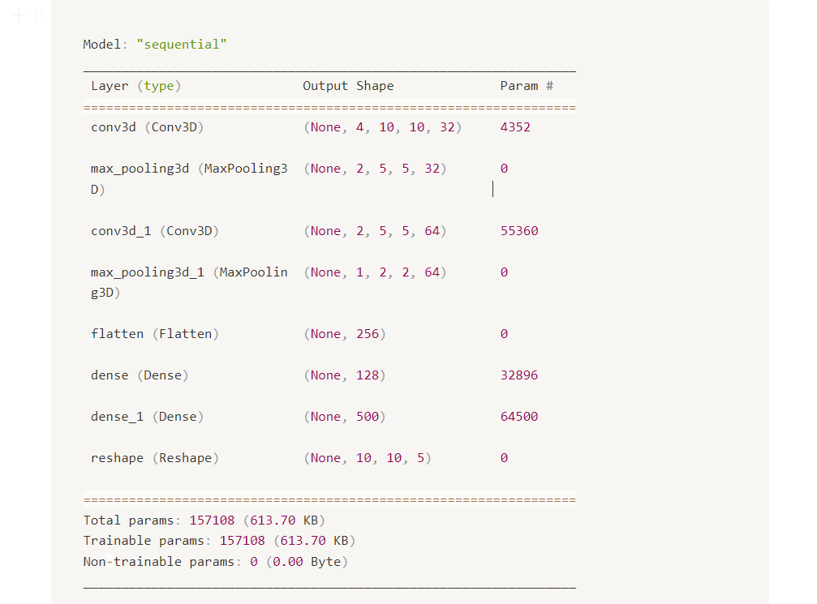
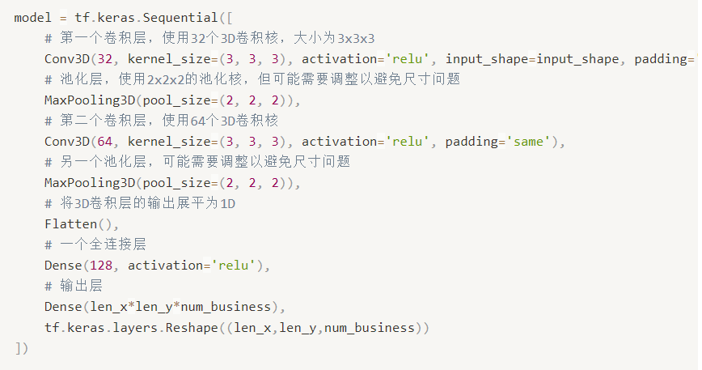
模型构建与训练
网络模型：双卷积+双池化+展平层+全连接层+输出层+重塑层

Slide 41
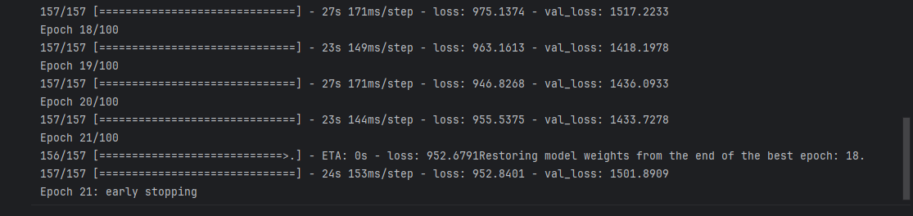
模型训练与大致结果分析
早停机制
early_stopping = EarlyStopping(
monitor='val_loss', # 监控的指标
patience=3, # 允许的没有改善的 epoch 数量
verbose=1, # 详细模式，输出早停信息
restore_best_weights=True # 恢复到最佳的模型权重
)
需要做标准化吗？量纲一致，无需去量纲，不用做标准化。

Slide 42
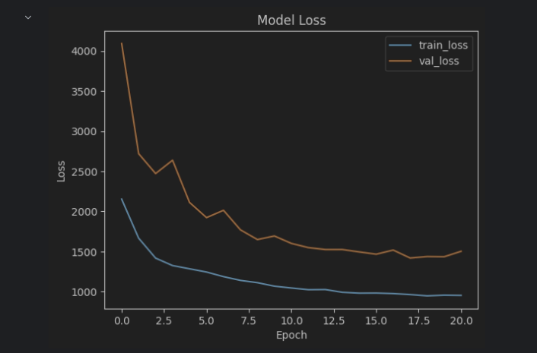
模型训练与大致结果分析
history = model.fit(X_train, Y_train, epochs=100, batch_size=32,
validation_split=0.2, verbose=1,callbacks=[early_stopping])
1. epochs=100，10轮训练
2. batch_size=32，每轮训练每次接受32个输入输出进行训练
3. validation_split：以训练集的20%作为验证
4. verbose=1，提供训练的详细输出
5. calbacks，训练时的回调函数，这里我们加入了早停机制的回调。

Slide 43
0 4
预测结果分析
1. 预测结果异常值处理
2. 任意小区的预测值和真实值对比
3. 特定时间点/区域上的性能评估
4. 与BaseLine对比
5. MSE指标可视化

Slide 44
预测结果异常值处理
这个我也是画完时间序列图之后才发现的：预测值里面有负数。

Slide 45
预测结果异常值处理
怎么处理？
1. 阈值截断（直接把负值截断为0）
2. Lasso正则化：防止模型过拟合的常用技术。它通过在损失函数中添加一个额外的正则项来实现，这个正则项是模型参数的绝对值之和。

Slide 46
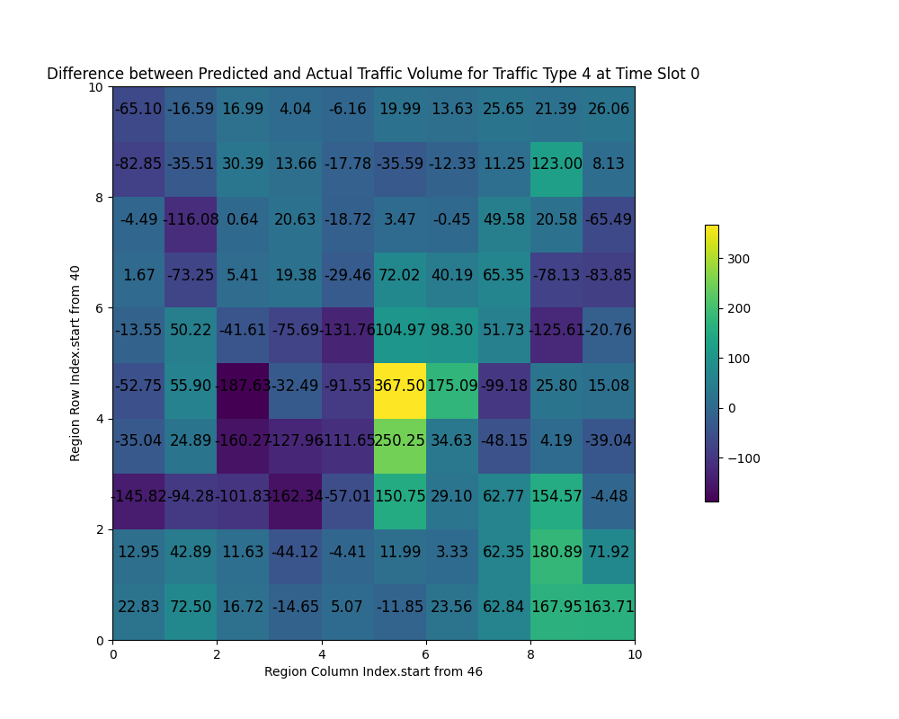
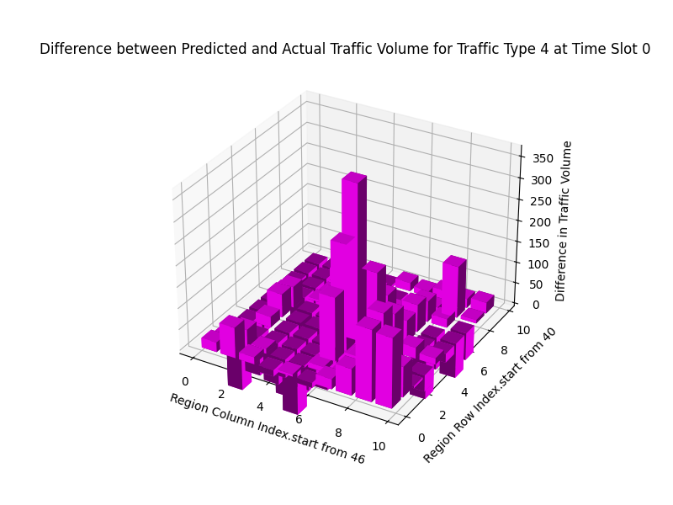
任意小区的预测值和真实值对比
如何可视化？
指定时间点、业务类型，计算真实值和预测值的差值，绘制热力图。

Slide 47
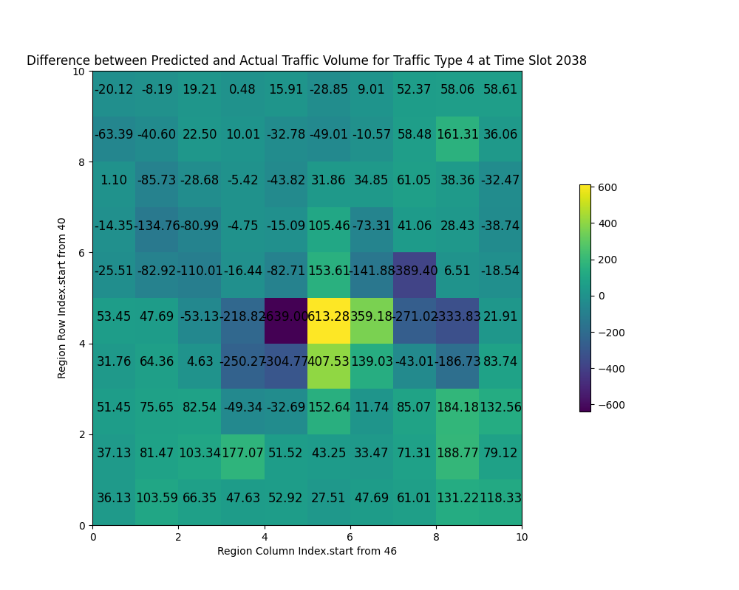
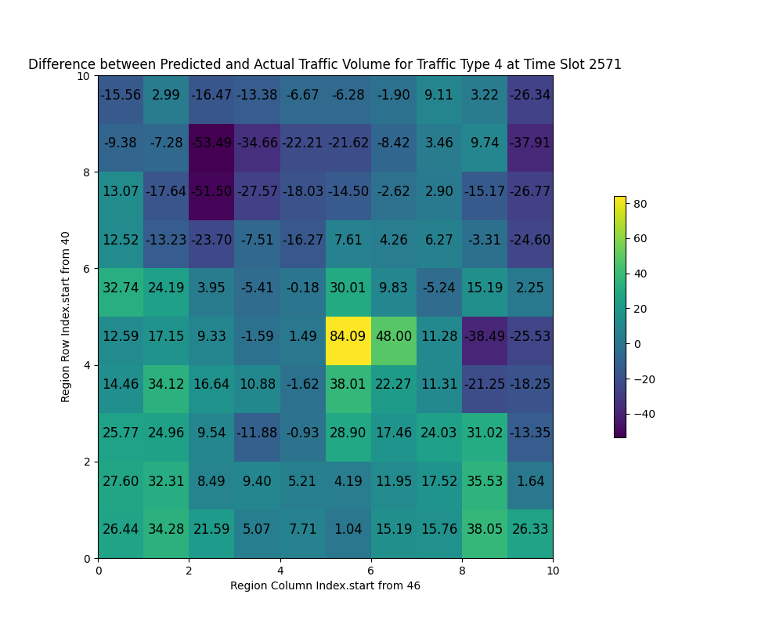
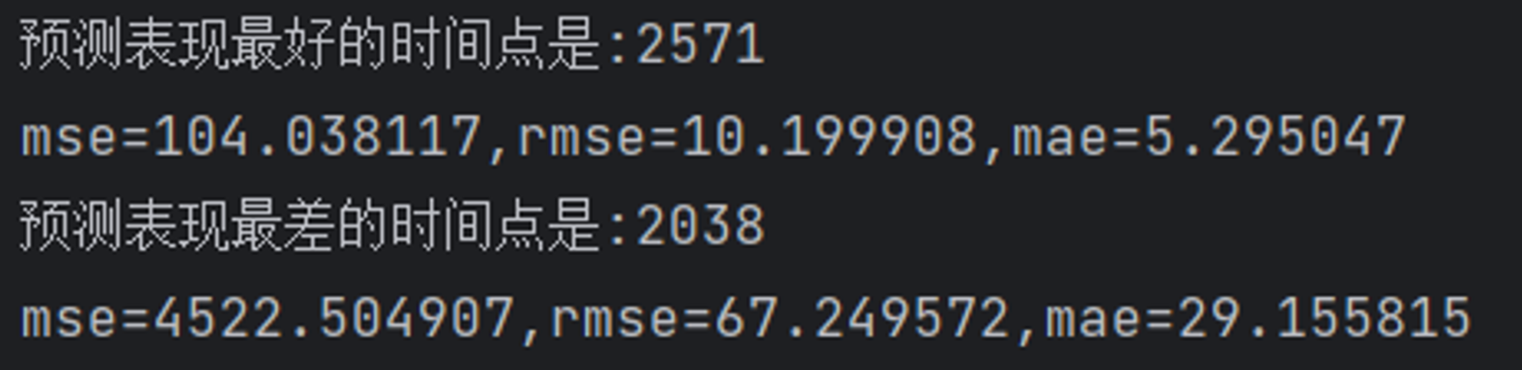
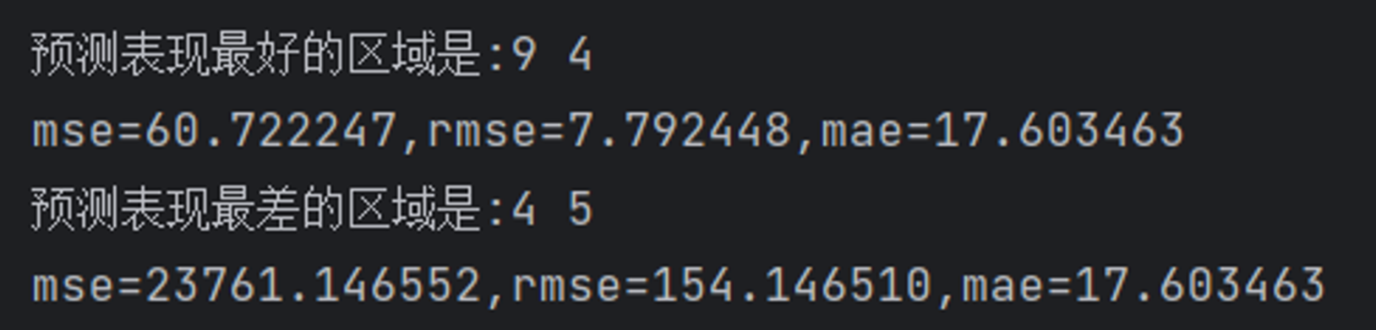
特定时间点/区域上的性能评估
可以计算某个时间点或者某个小区的MAE/MSE/RMSE。
随后我们可以选定时间点，计算该时间点下的三个指标；
或者是选定小区，计算该小区的三个指标。
最终我们在时间和空间维度上，分别挑选出预测得最好和最差的，进行可视化与评估。

Slide 48
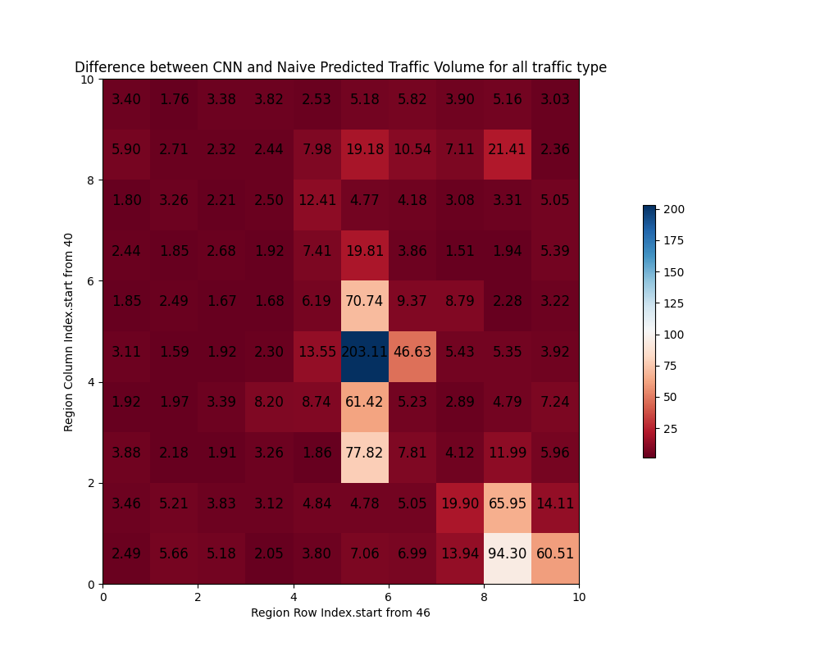
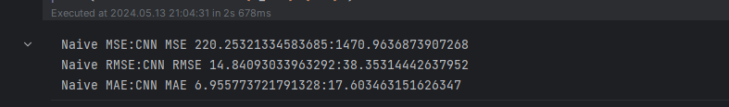
与BaseLine对比
Naive BaseLine:把前一个时间点的值作为当前时间点的预测值
随后计算得到新的MSE、MAE，与我们的预测值进行比对
随后我们可以对这个结果进行分区域的可视化，也就是每个区域的Naive Predictions的MSE和CNN Predictions的MSE的比对的热力图
每个单元格是CNN Predictions的MSE除以Naive Predictions的MSE

Slide 49
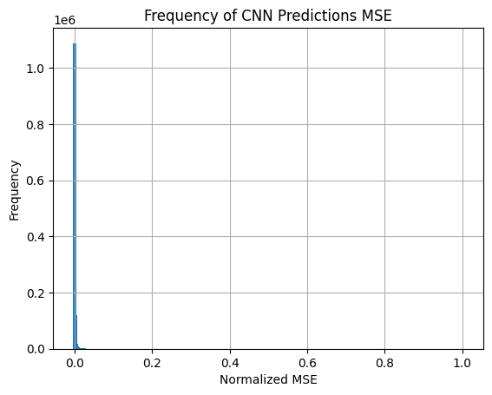
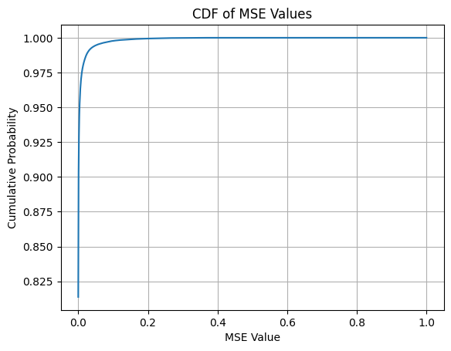
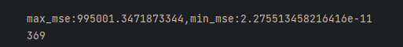
MSE指标可视化
我们可以统计出CNN Prediction中所有的MSE的值，然后把它们归一化，再根据频率绘制一个柱状图出来。
此外，我们还可以计算cnn MSE的累积分布函数（cdf）

Slide 50
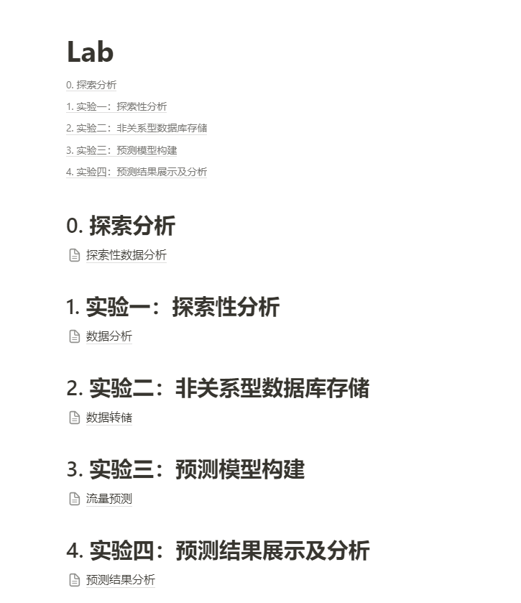
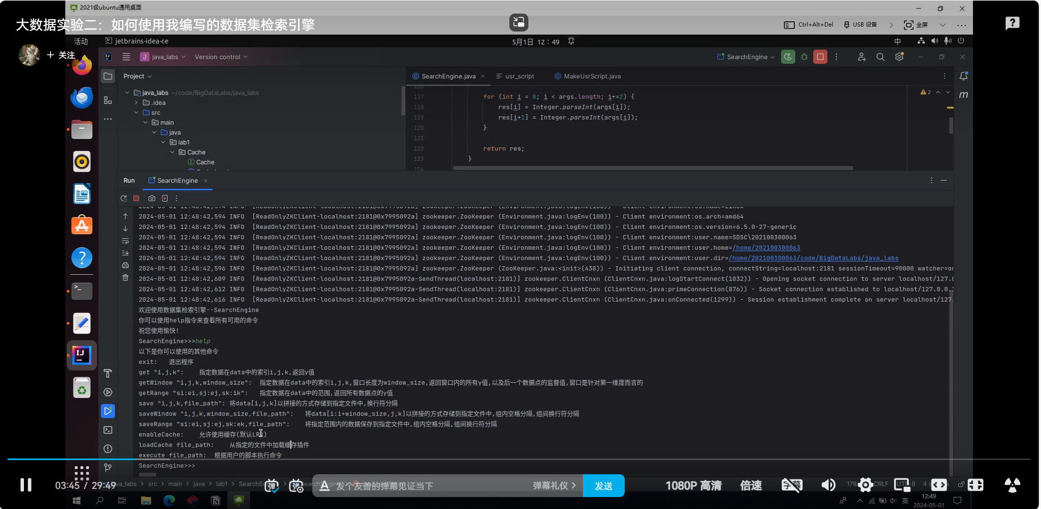
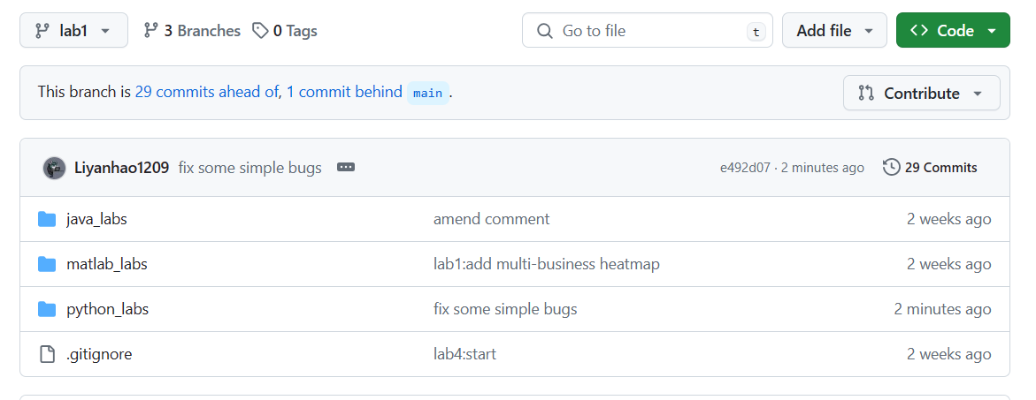
代码、文档、视频
代码：https://github.com/Liyanhao1209/BDL.git branch：lab1
文档：notion笔记
视频：思路分享

Slide 51
THANKS

